Slide 1
LINQ : Language-INtegrated Query
Par Jonathan Barbosa Ingénieurs 2000 – IR 3 Xposé 2010

Slide 2
Sommaire
Présentation
Nouveaux concepts
Immersion dans le Framework
Commandes avancées et précautions
Pour conclure…

Slide 3
Multiplication des langages de requêtes
Présentation
Autres langages
JQL, Entity SQL, …
Son langage
Que doit connaitre un développeur ?
SQL
XPath
XML

Slide 4
Pourquoi tant de langage ?!
Présentation
Multiplication des sources de données :
Purs Objets (Collections)
Bases de données relationnelles
Entity Framework
XML
Autres fichiers structurés
…

Slide 5
Anciennes Approches
Présentation
Collections & boucles :
BDD & DataSet
List<string> parisian = new List<string>(); foreach (Customer c in GetCustomerList()) { if (c.City == "Paris" && c.Country = "France") { parisian.add(c.CompanyName); } }
// ... (overture de la base) SqlDataAdapter MyAdapter = new SqlDataAdapter("SELECT product_name, units_in_stock, unit_price FROM Customers as c WHERE c.city='Paris' AND c.country='France'", connection); DataSet ds = new DataSet(); MyAdapter.Fill(ds); //... (Fermeture de la base & traitement)

Slide 6
Anciennes approches (suite)
Présentation
Entité
XPath
ObjectQuery<Customers> customerQuery = context.Customer .Where("it.City = @city AND it.Country = @country", new ObjectParameter("city", "Paris"), new ObjectParameter("country", "France"));
XPathDocument doc = new XPathDocument("customers.xml"); XPathNavigator nav = doc.CreateNavigator(); XPathNodeIterator it = nav.Select("/customer[@city='Paris' and @country='France']"); foreach (XPathNavigator c in it) { parisian.Add(c.GetAttribute("companyName", "")); }

Slide 7
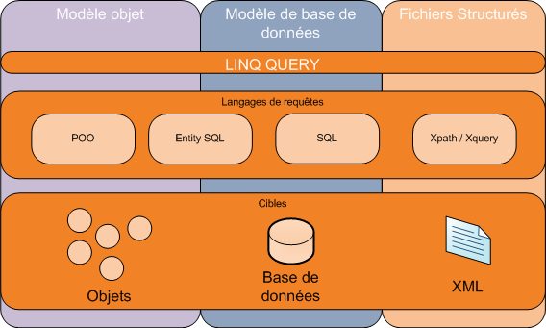
La solution LINQ
Présentation

Slide 8
Petit historique
Présentation
Plusieurs projets de recherches de Microsoft Research
join-calculus de Cédric Fournet (INRIA Roquencourt)
Polyphonic C# par Nick Benton, Luca Cardelli et Cédric Fournet
Intégration au projet Cω (c omega ou comega language)
19 novembre 2007 : LINQ dans le Framework 3.5 (Anders Hejlsberg)
A venir : PLINQ in parallel FX Library
Notes:
Join-calculus : langage de programmation distribué
Polyphonic C# : Intégration dans C# de join-calculus
Cw ( X# ou Xen) : Idée → rendre l’accès au magasin de données (BDD ou XML) aussi facile que les types primitifs
PLINQ : exécution de requêtes distribuée mutli-core, mutli-proc

Slide 9
Recherche dans une collection
Présentation
Le résultat fonctionne dans foreach !!!
IEnumerable<string> parisian = from c in new Customer[] { new Customer(), new Customer(), new Customer(), new Customer() } where c.City == "Paris" && c.Country == "France" select c.CompanyName;
Pas de boucle ?
Une syntaxe familière…

Slide 10
LINQ ? Language-INtegrated Query
Présentation
Langage de requêtes .NET 3.5
Syntaxe proche de SQL
Approche objet intégrée
Concept « list comprehension »
Intégré à tous les états du code
Code Source
Code IL (Intermediate Language)
Runtime

Slide 11
LINQ : Comment ça marche ?
Présentation
D’abord, du « sucre » syntaxique…
Améliore la productivité
Une phase de compilation supplémentaire
… raccourci vers des méthodes utilisables
Améliore la compréhension
Syntaxe plus lourde

Slide 12
Code || Traduction
Présentation
var parisanCustomers = from c in customers where c.City == "Paris" && c.Country == "France" select new { c.CompanyName };
var parisanCustomers = customers .Where(c => c.City == "Paris" && c.Country == "France") .Select(c => new { c.CompanyName });
var parisanCustomers = customers .Where(delegate(Customers c) { return c.City == "Paris" && c.Country == "France" }) .Select(delegate(Customers c) { return new { c.CompanyName } ; });

Slide 13
Sommaire
Présentation
Nouveaux concepts
Immersion dans le Framework
Commandes avancées et précautions
Pour conclure…

Slide 14
LINQ et son lot de nouveautés
Nouveaux concepts
Expression Lambda
var parisanCustomers = customers .Where(c => c.City == "Paris" && c.Country == "France") .Select(delegate(Customers c) { return new { c.CompanyName } ; });
Inférence de type
Méthode d’extension
Type anonyme
Initialiseur d’objet
Notes:
Inférence : Le compilateur évalue l’expression afin de déterminer le type de la variable
Méthode d’extension : méthode static avec une syntaxe particulière ➔ this Object o
Type anonyme et Initialiseur d’objet : Génère une classe sans nom mais fortement typé (inférence) qui possède automatiquement les accesseurs au champs créer par l’initialiseur d’objet

Slide 15
Inférence == Magie ?
Nouveaux concepts
Mécanisme d’auto typage
Uniquement sur les variables locales
Type : Evaluation de l’AST de l’expression
var aString = "Paris"; // "Paris" est de type string donc aString aussi
var res = from x select new {a, b};
// res est de type IEnumerable<anonymous type>
Console.WriteLine(res.Current.a)
// Comment est ce possible, on ne connais pas le type ???

Slide 16
Type anonyme + Initialiseur d’objets
Nouveaux concepts
Ecrire rapidement une classe sans méthodes
Types Ad-Hoc :
new {[name₁ =] expr₁, …,[name_{n} =] expr_{n}};
name_{n} ne peut être typé → Inféré par le type de l’expression
Si name omis → Initialiseur d’objets
Génial pour imiter la projection SQL non ?

Slide 17
Méthodes d’extension
Nouveaux concepts
LINQ sur les tableaux c’est possible
Nouvelle méthodes sur le type Array ?
Trop complexe à intégrer → utilisation des méthodes d’extension
IEnumerable<string> parisian = new Customer[] { new Customer(), new Customer(), new Customer(), new Customer() }.Where(c => c.City == "Paris" && c.Country == "France") .Select(c => c.CompanyName);

Slide 18
Méthodes d’extension : Déclaration
Nouveaux concepts
Greffer des méthodes sur une classe
Visibilité des membres publics uniquement
Une simple méthode static dans une classe
Pourquoi deux signatures pour Where ?
public static IEnumerable<TSource> Where<TSource>(this IEnumerable<TSource> collection, Func<Tsource, bool> predicate);
OU
public static IEnumerable<TSource> Where<TSource>(this IEnumerable<TSource>, Expression<Func<TSource, bool>> expr);

Slide 19
Delegate vs Expression ?
Nouveaux concepts
Reprenons la requête :
« SELECT * FROM customers » et on boucle en local ?
Collections → Oui
Données distantes → Inacceptable…
var parisanCustomers = customers .Where(c => c.City == "Paris" && c.Country == "France") .Select(delegate(Customer c) { return new { c.CompanyName } ; });

Slide 20
Lambda expression
Nouveaux concepts
Récupérer des langages fonctionnels
Syntaxe simple
( [Type₁] arg₁, [Type₂] arg₂, …, [Type_{n}] arg_{n} ) => expression
Les types sont optionnels
Exemple :
Génère un arbre de l’expression
Ou un delegate ☺
c => c.City == "Paris" && c.Country == "France"

Slide 21
Delegate vs Expression : la réponse
Nouveaux concepts
Signature
Dépend du LINQ provider
A la discrétion du développeur
Privilégier les performances
Expressions lambda : A toujours utiliser
Uniformiser le code
Choix de conversion (delegate || expression) automatique

Slide 22
Sommaire
Présentation
Nouveaux concepts
Immersion dans le Framework
Commandes avancées et précautions
Pour conclure…

Slide 23
Un arbre d’expressions ? Un AST ?
Immersion dans le Framework
Une expression valide :
AST de l’expression
Existe à la compilation dans tous les langages
Disponible uniquement à la compilation…
… sauf en .NET
Représentation de l’arbre en runtime
Mémorise le type des données
Générer dynamiquement des requêtes de tout type (SQL, XPath)
Parfait pour les expressions lambda

Slide 24
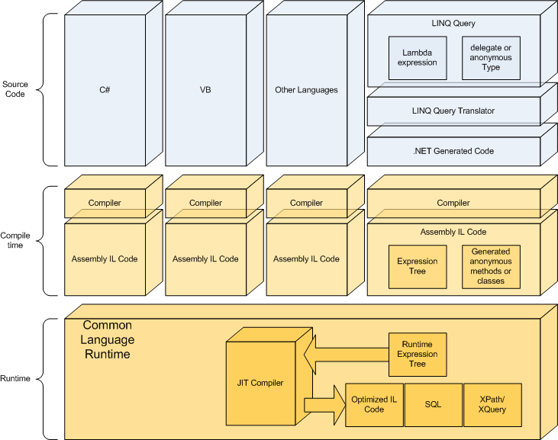
Une requête dans le Framework
Immersion dans le Framework

Slide 25
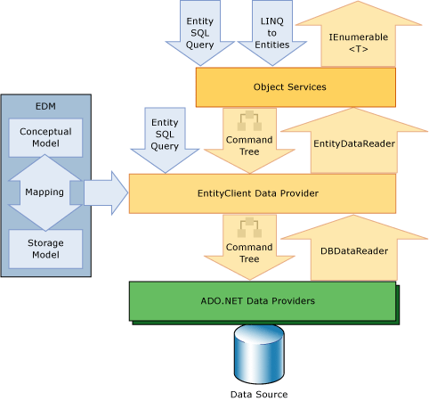
Exécution d’une requête
Immersion dans le Framework
Exemple : LINQ To Entities
Notes:
ADO : ActiveX Data Objects
EDM : Entity Data Model

Slide 26
Sommaire
Présentation
Nouveaux concepts
Immersion dans le Framework
Commandes avancées et précautions
Pour conclure…

Slide 27
Liste des clauses
Commandes avancées et précautions
Obligatoires
1ère From
Dernière Select ou Group by
Elément courant de l’itérateur
Collections à requêter
from c in customers …
… select c.CompanyName;
… group c by c.CompanyName;
Retourne une collection paramétré par le type sélectionné
Choix des valeurs sélectionnés

Slide 28
Liste des clauses
Commandes avancées et précautions
Facultatives
From → 0...n en plus
Where (filtre) → 1
where expression
Join (regroupement) → 0…n
join var in queryable on jointure_expression
OrderBy (trie) → 0…n
orderby var.property (ascending | descending)
Into (stockage intermédiaire) → 0…n
select, group by et join
From intermédiaire
into var
Et bien d’autre encore…

Slide 29
Les opérateurs (Aggregate)
Commandes avancées et précautions
Opération sur un (sous-)ensemble de données
Avec sélecteur de champs
Count
Sum
Min/Max
Average
Avec comparateur
Distinct
Union
Exept
Intersect

Slide 30
Sources d’erreurs : LINQ to Object
Commandes avancées et précautions
Simple somme en LINQ
Problème → 2 boucles
Select
Sum()
Solution : Le sélecteur de la méthode Sum()
Requête optimisée avec LINQ to ADO.NET et LINQ to XML
int totalStock = (from p in products select p.UnitsInStock).Sum();
int totalStock = products.Sum(p => p.UnitsInStock);

Slide 31
Sommaire
Présentation
Nouveaux concepts
Immersion dans le Framework
Commandes avancées et précautions
Pour conclure…

Slide 32
LINQ to …
Pour conclure…
ADO.NET Data Services
Oracle, MySQL, PostgreSQL, SQLite, Ingres, Microsoft SQL Server
Entities (Entity Framework)
System Search (Windows Search)
Google (Search)
NHibernate
CSV
Twitter
…

Slide 33
Autres implémentation
Pour conclure…
Javascript :
jLinq
JSINQ
LINQ to JavaScript
PHPLinq
Java :
Quaere
JaQue
JaQu
Querydsl

Slide 34
Références
Pour conclure
Excellent cours en anglais sur LINQ : http://webcourse.cs.technion.ac.il/234319/Spring2009/ho/WCFiles/09%20LINQ.pdf
MSDN LINQ Home page: http://msdn.microsoft.com/en-us/library/bb308961.aspx
LINQ « attention à bien l’utiliser » : http://blog.developpez.com/index.php?blog=121&title=linq_attention_a_bien_l_utiliser
Liste des LINQ providers : http://en.wikipedia.org/wiki/Language_Integrated_Query

Slide 35
Merci de votre attention ! Question ?

